Slide 1
9. TEMEL MAKROEKONOMİ SORUNLARI
İstihdam, İşsizlik ve İşgücü Piyasası, İç ve Dış Borçlar
(İşsizlik ve İşgücü Nedir?)
https://herkesicin.tcmb.gov.tr/wps/wcm/connect/ekonomi/hie/icerik/isgucu

Slide 2
Temel Kavramlar
İstihdam: Çalışma çağındaki nüfusun üretim sürecine katılması.
İşgücü: Çalışanlar + işsizler.
İşgücüne katılım oranı: İşgücünün çalışma çağındaki nüfusa oranı.

Slide 3
İşsizlik Nedir?
Çalışmak istediği halde iş bulamayan kişilerin durumu.
İşsizlik, ekonomik ve sosyal bir sorundur.
İşsiz sayılmak için: çalışmamak, iş aramak ve çalışmaya hazır olmak gerekir.

Slide 4
İşsizlik Sorunu
Kaynaklar tam olarak kullanılmadığında toplum, mevcut kaynaklar ve teknoloji düzeyi ile üretebileceğinden daha azını üretiyor olacak ve ekonomide verimsizlik söz konusu olacaktır.
Bir toplumda işsizliğin yüksek olmasının ekonomik maliyetinin yanı sıra sosyal maliyeti de vardır.
Birçok psiko-sosyal sorun özellikle işsizliğin çok olduğu dönemlerde artış gösterir.

Slide 5
İşsizlik Türleri
Frictional (Arızi) İşsizlik: İş değiştirme sürecinde oluşur.
Yapısal İşsizlik: Ekonomik yapının değişmesiyle ortaya çıkar.
Konjonktürel (Döngüsel) İşsizlik: Ekonomik durgunluk dönemlerinde artar.
Mevsimsel İşsizlik: Mevsime bağlı sektörlerde görülür.

Slide 6
Friksiyonel ve yapısal işsizlik her zaman vardır. Konjonktürel işsizlik ise ekonominin canlanıp genişlemesi ile yok edilebilir. Önemli olan bunun için gerekli ekonomi politikası araçlarının doğru olarak kullanılmasıdır.
Friksiyonel işsizlik iş arayanlarla işçi arayanları bir araya getirecek daha etkin bir örgütlenme ve iletişim ile, yapısal işsizlik ise yeniden eğitim programları ile azaltılabilir.

Slide 7
İşgücü Piyasasının Yapısı
İşgücü arzı (çalışmak isteyenler).
İşgücü talebi (firmaların işçi talebi).
Ücret ise, işgücü piyasasında dengeyi belirler.

Slide 8
İşgücü Arzını Etkileyen Faktörler
Nüfus yapısı
Eğitim düzeyi
Ücret düzeyi
Kadın istihdamı

Slide 9
İşgücü Talebini Etkileyen Faktörler
Ekonomik büyüme
Teknoloji
İşgücü maliyetleri

Slide 10
Bir ülkede işsizler ile çalışanların (istihdam edilmiş olanların) toplamı işgücünü (labor force) oluşturur.
İşsizler sayısının işgücüne bölümü ise işsizlik oranını (unemployment rate) verir.

Slide 11
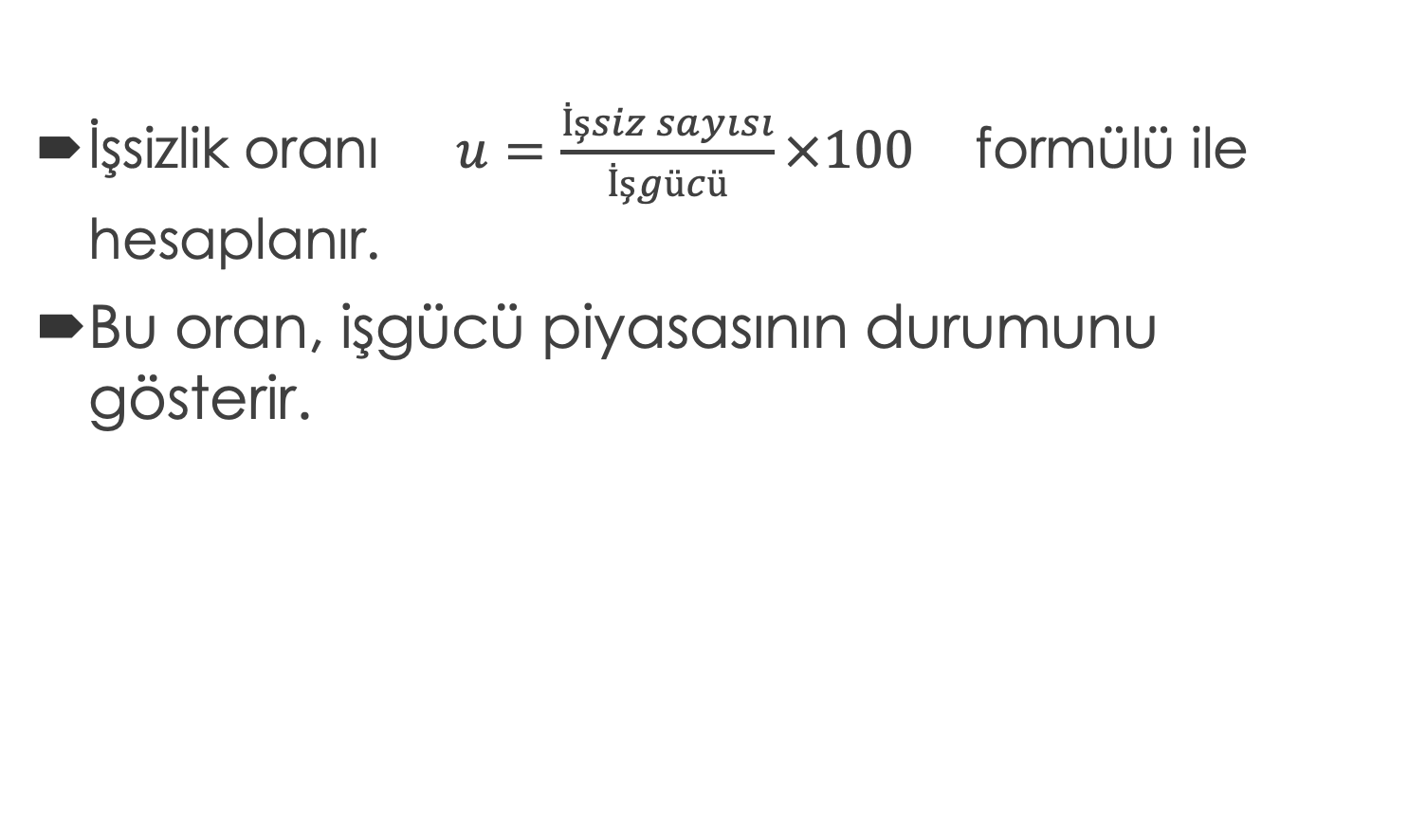
İşsizlik Oranı Nasıl Hesaplanır?
İşsizlik oranı $u=\frac{İşsiz sayısı}{İşgücü}×100$formülü ile hesaplanır.
Bu oran, işgücü piyasasının durumunu gösterir.

Slide 12
Türkiye’de İşsizlik Verileri
Türkiye’de işsizlik verileri TÜİK tarafından açıklanır.
Aylık ve yıllık olarak yayımlanır.
Türkiye İstatistik Kurumu’nun (TÜİK) Hane Halkı İşgücü Anketleri sonuçları yurt içi işgücü piyasasındaki gelişmeleri göstermektedir.
Genç işsizlik ve kadın işsizliği ayrıca takip edilir.

Slide 13
TÜİK işsizlik oranını hesaplarken işgücü olarak sivil işgücünü ele almaktadır.
İşsizlik oranı kent ve kır ayrımına göre verilmektedir.
Ayrıca ekonomideki eksik istihdam ile eksik istihdam oranları da verilir.
Eksik istihdam, düzenli işi olmayan, geçici işlerde çalışan kimseleri kapsar.

Slide 14
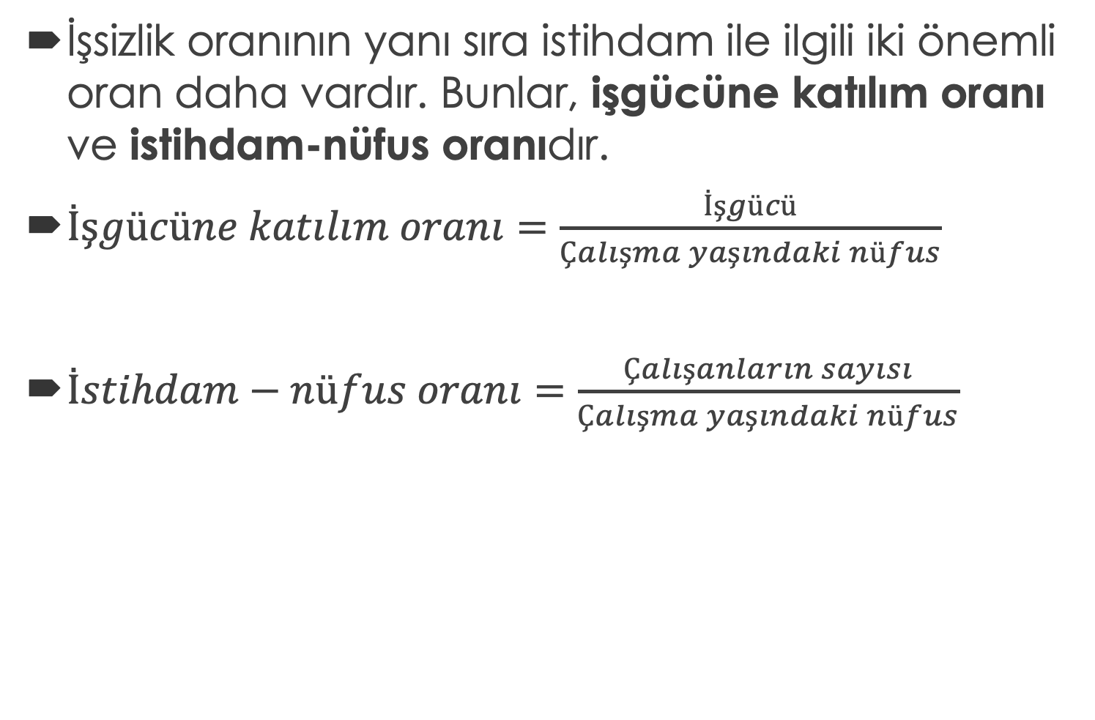
İşsizlik oranının yanı sıra istihdam ile ilgili iki önemli oran daha vardır. Bunlar, işgücüne katılım oranı ve istihdam-nüfus oranıdır.
$İşgücüne katılım oranı=\frac{İşgücü}{Çalışma yaşındaki nüfus}$
$İstihdam−nüfus oranı=\frac{Çalışanların sayısı}{Çalışma yaşındaki nüfus}$

Slide 15
Makroekonomik Analizlerdeki İşsizlik ve Tam İstihdam Kavramları
Friksiyonel ve yapısal işsizlik ekonomide her zaman var olduğu için bu ikisinin toplamına doğal işsizlik ve doğal işsiz sayısının iş gücü sayısına bölünmesi ile elde edilen katsayıya ise doğal işsizlik oranı denir.
Doğal işsizlik oranı, friksiyonel işsizlik oranı (u_{F}) ile yapısal işsizlik oranının (u_{S}) toplamına eşittir.

Slide 16
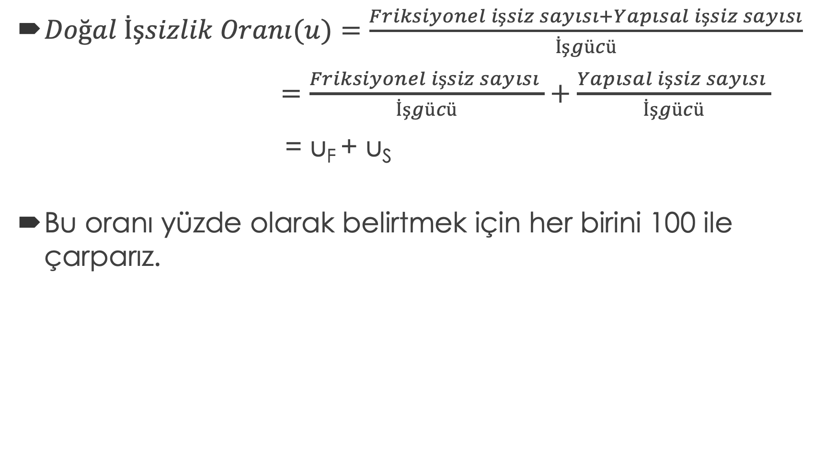
$Doğal İşsizlik Oranı(u)=\frac{Friksiyonel işsiz sayısı+Yapısal işsiz sayısı}{İşgücü}$
$=\frac{Friksiyonel işsiz sayısı }{İşgücü}+\frac{Yapısal işsiz sayısı }{İşgücü}$
= u_{F} + u_{S}
Bu oranı yüzde olarak belirtmek için her birini 100 ile çarparız.

Slide 17
Ekonomide her zaman minimum bir doğal işsizlik bulunacağından önemli olan, var ise, konjonktürel işsizliğin yok edilmesidir.
Tam istihdam, ekonomide konjonktürel işsizliğin bulunmadığı, yalnızca doğal işsizliğin bulunduğu durumu ifade eder.
Tam istihdam düzeyinde üretim, bir miktar friksiyonel ve yapısal işsizlik bulunduğu, konjonktürel işsizliğin bulunmadığı üretim düzeyidir.

Slide 18
İç ve Dış Borçlar Sorunu
(Dış Finansman İhtiyacı Nedir?)
https://herkesicin.tcmb.gov.tr/wps/wcm/connect/ekonomi/hie/icerik/disfinansman

Slide 19
Bütçe ve dış ticaret açıkları (cari işlemler açığı) iç ve dış borçlanmalara neden olur.
Bir devletin iç ve dış borçları arttıkça ekonomik hedeflere ulaşılması güçleşir.
Türkiye’de olduğu gibi, devlet bu borçların faizlerini ve anaparasını ödemekte zorlanır ve bu da ekonomik büyüme, adil gelir dağılımı, etkinlik ve istikrar hedeflerini olumsuz etkiler.

Slide 20
Bütçe Açıkları ve İç Borçlar
Türkiye’de 1980’den bu yana devlet bütçesinin her yıl açık verdiğini görürüz.
Devletin gelirleri giderlerini karşılayamamakta, devlet her yıl borç almaya ve faiz ödemeye devam etmektedir.
Bazı yıllar devletin gelirleri faiz ödemeleri dışındaki giderleri bile karşılayamamakta ve faiz dışı denge açık vermektedir.

Slide 21
Bütçe Açıkları ve İç Borçlar
Oysa ki istenen, faiz dışı dengenin fazla vermesi ve bu faiz dışı fazlanın milli gelire oranının %6’nın üstünde olmasıdır.
O zaman devletin iç borçları döndürülebilir (ödenebilir) olmakta ve bu oran arttıkça da iç borçlar sorunu bir çözüm yoluna girmiş sayılır.

Slide 22
Ödemeler Dengesi ve Dış Borçlar
Ödemeler dengesinde, dış ticaret dengesi ile cari işlemler dengesi yer alır.
Bir ülkenin mal ihracatı ile mal ithalatı arasındaki farka dış ticaret dengesi denir.
Bir ülkenin mal ve hizmet ihracatı ile mal ve hizmet ithalatı arasındaki farka net yatırım gelirlerinin ve cari transferlerinin eklenmesi ile elde edilen değerlere cari işlemler dengesi denir.
İhracat ile ithalat arasındaki fark pozitif ise bir fazlalık, negatif ise bir açık söz konusudur.

